Slide 1
Thema 2 Bloed
De hartslag

Slide 2
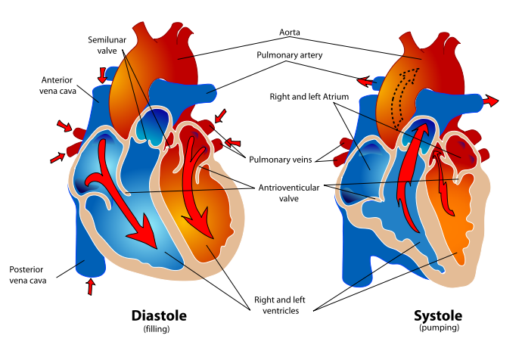
Samentrekken - ontspannen
Hartritme: samentrekken en ontspannen van boezems en kamers
Samentrekken = Systole
Ontspannen = Diastole
Afwisseling systole en diastole in boezem en kamer

Slide 3
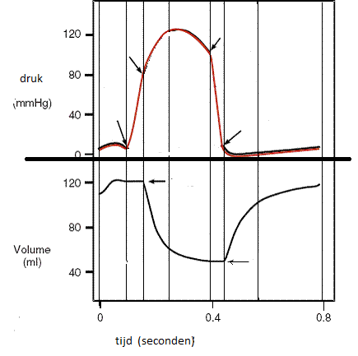
Hartcyclus
1. Samentrekken van de boezems
2. Samentrekken van de kamers
3. Hartpauze
Afbeelding: druk en volume van de linkerkamer tijdens een hartcyclus

Slide 4
Minuutvolume
Minuutvolume = hoeveelheid bloed die linkerkamer per minuut uit het hart pompt (ml)
Minuutvolume wordt bepaald door twee factoren
Hartslagfrequentie = aantal slagen per minuut
Slagvolume = hoeveelheid bloed die per slag uit de linkerkamer gepompt wordt (ml)
Minuutvolume = hartslagfrequente x slagvolume

Slide 5
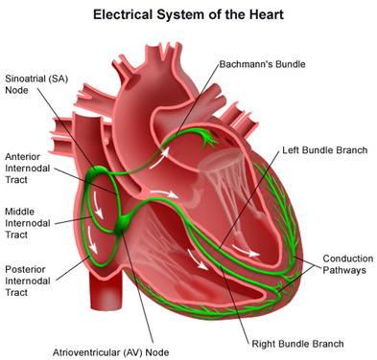
Aansturing van het hartritme
SA-knoop (Sinu-Atriële knoop) regelt hartritme
Ligt in wand rechterboezem
Signaal voor samentrekking eerst naar de boezems
Heel iets later naar de kamers
Hartritmestoornissen: SA-knoop functioneert niet goed

